Slide 1

ERONA
졸업하고싶조
신예은, 양여명
Notes:
1.인사
안녕하세요, 저희는 졸업하고싶조 팀의 컴퓨터과학부 14학번 양여명, 14학번 신예은 입니다.
지금부터 저희의 졸음운전 방지 어플 이로나에 대한 프레젠테이션을 시작하겠습니다.

Slide 2

목차
1. 프로젝트 개요
2. 프로젝트 개발 환경
3. 뇌파 설명
4. 차트 분석
5. 프로젝트 주요 기능과 알고리즘
6. 프로젝트 시연 영상
7. 프로젝트 향후 계획
8. Q&A
Notes:
1.프레젠테이션 순서 입니다.
먼저 프로젝트 목적과 기능에 대해 간단히 설명 드린 후에, 사용된 뇌파에 대한 설명과 저희가 21명을 대상으로 시행한 뇌파 분석 실험 결과를 설명하고, 이를 이용한 프로젝트 알고리즘과 동작과정을 설명한 이후에, 프로젝트 시연 영상을 재생하는 순서로 진행하겠습니다.

Slide 3
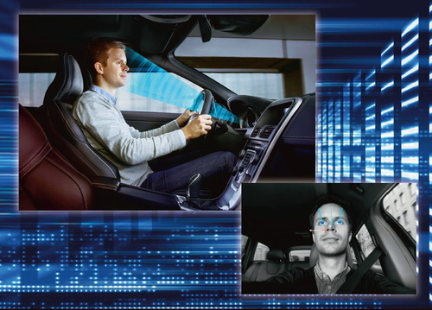
프로젝트 개요
PART 1
기존 사례 분석
영상 처리
정면 인식만 가능
조명에 영향
졸음
간접 측정
정확한 측정이 어려움
Notes:
기존 사례 분석.
영상처리를 이용해서 눈동자의 움직임을 감지하는 것이 대부분이라는 점을 알아냄. 그러나 영상처리 방식은 정확도가 떨어진다는 단점이 있음(우리 졸작계획서 낸거 참고)
5)그래서 이러한 기존 방식에 보조적 도움이 되거나 단독으로 사용할 수 있는 뇌파 사용 방식 졸음운전 방지 앱을 만들기 로 함
<3>프로젝트 개요1-기존사례분석
기존의 졸음운전 방지 프로그램 대다수는 영상처리를 이용해 운전자의 눈동자 움직임을 감지하는 방식입니다. 그러나 이런 간접적 졸음 측정 방식은 운전자가 화면을 정면으로 바라볼 때에만 인식이 가능하다는 문제점이 있기에, 단독으로 사용하기에는 무리가 있습니다.

Slide 4
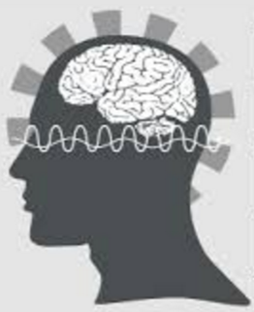
프로젝트 개요
PART 1
뇌파 센서를 기반으로 한 졸음운전 방지 어플
뇌파 센서
졸음 직접 측정
정확한 측정이 어려움
Notes:
<4>프로젝트 개요2- 이로나 간단 설명
기존의 앱들이 이러한 문제점이 있기에, 저희는 운전자의 집중상태를 직접적으로 파악하기 위해 뇌파를 사용한 졸음운전 프로그램을 제작하게 되었습니다.

Slide 5
프로젝트 개요
뇌파 센서
뇌파센서에서 아두이노로 운전자의 뇌파 상태를 raw data 상태로 전송
아두이노에서 전송된 값을 뇌파 별로 분류
안드로이드로 뇌파 전송
실시간으로 운전자의 뇌파를 받아와 강수량 정보, 주행하는 도로정보, 야간 주행 여부 등을 반영하여 ‘집중, 정상, 졸림, 자는 중’ 의 네 단계로 나누어 표시
아두이노
안드로이드
Notes:
<5>프로젝트 개요3-작동방식 간단 설명 (뒤로 넘어갈 수 있음)
작동방식을 간단히 설명하면, 뇌파 센서가 아두이노로 운전자의 뇌파 상태를 로우데이터 상태로 보내면 아두이노에서 이 값을 뇌파 별로 나누어 십진수로 변환시키고, 이 값들을 모바일로 받아와 운전자의 졸음 상태를 실시간으로 파악해 집중, 정상, 졸림, 자는 중 의 네단계로 나누어 표시합니다. 각 단계의 리미트 값은 졸음 운전 확률이나 위험성 영향을 주는 요소들 인 운전자의 gps를 기반으로 받아온 강수량정보, 운전자가 현재 주행하고 있는 도로정보, 야간주행 여부 등을 반영하여 유동적으로 결정됩니다. 자는 중이라고 판단되면 시끄러운 알람으로 1차적으로 운전자를 깨우고 2차적으로 운전자 gps 를 기반으로 가까운 휴게소를 추천해줍니다.
1)뇌파
2)뇌파 데이터를 받아오는 장치로서 아두이노를 이용함.
3)졸음운전에 영향을 주는 조건들, 예를들어 강수량, 주행속도,고속도로 여부,야간 주행 여부

Slide 6
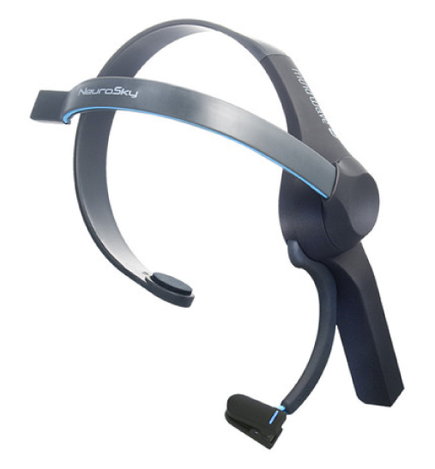

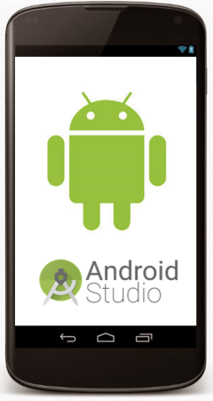




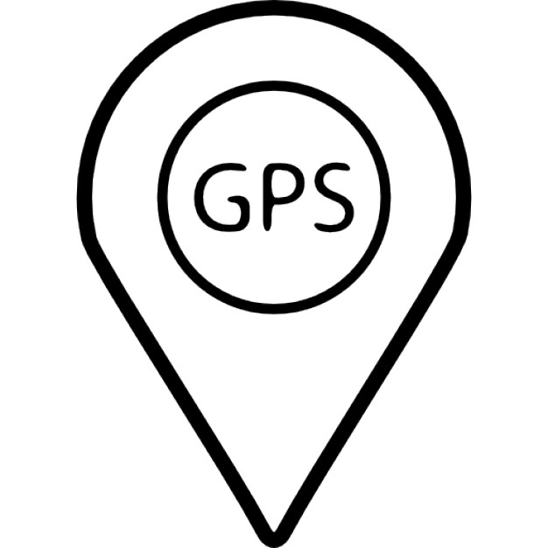
프로젝트 개발 환경
PART 2

Slide 7
뇌파 설명
PART 3
종류 | 진동수 | 정신 상태 | 진폭
Delta (델타파) | 0 - 4 Hz | 깊은 수면 | 고
Theta (세타파) | 4- 8 Hz | 수면
Low Alpha (저 알파파) | 8 - 10 Hz | 안정
High Alpha (고 알파파) | 10 - 12 Hz | 휴식, 평상시
Low Beta (저 베타파) | 12 - 18 Hz | 두뇌활동 활발
High Beta (고 베타파) | 18- 30 Hz | 두뇌활동 활발, 집중
Low Gamma (저 감마파) | 30 - 50 Hz | 흥분
High Gamma (고 감마파) | 50 - 70 Hz | 흥분, 스트레스 | 저
Notes:
뇌파란 뇌의 신경세포에서 나오는 전기적 활동에서 나오는 파형입니다.이 파형을 주파수별로 나누면 다음과 같이 크게 8가 지의 주요 뇌파로 나누어집니다. 그리고 저희가 가진 센서는 저 8가지 뇌파와 이를 조합한 두가지 수치, 즉 집중,불안,활발 한 두뇌활동을 의미하는 attention 값과 정신적 이완,휴식 등을 의미하는 meditation 값을 측정할 수 있습니다.

Slide 8
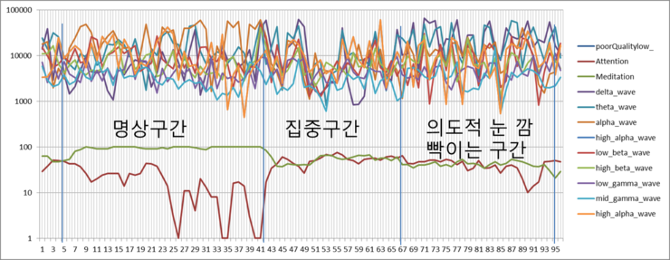
뇌파 설명
PART 3
Notes:
저희는 8가지 뇌파를 각각 사용하고 싶어서 아두이 노로 오는 로우데이터를 모두 잡아내도록 코딩하여 분석해보았는데, 아쉽게도 실험결과 프로젝트에 바로 사용하기에는 정확성이 떨어진다고 판단 되었습니다. 그러나 attention값과 meditation값은 비교적 정확한 수치를 보여주어서 최종적으로 이 두 뇌파를 이용해 일반 인을 대상으로한 실험을 설계했습니다.

Slide 9
차트 분석
PART 4
Notes:
저희는 뇌파에 영향을 줄 것이라고 생각하는 요소들에 대해 가설을 세운 후에, 이를 확인하기 위한 목적, 그리고 새로운 요소들을 찾고 뇌파의 개인차와 변동폭을 직접 알아보기 위한 목적으로 뇌파 실험을 진행했습니다. 실험 대상은 총 21명의 숙명여대 재학생 입니다.

Slide 10
차트 분석
PART 4

Slide 11
차트 분석
PART 4
1)빗소리를 듣는 것이 명상 기본 상태보다 더 명상도가 높았다.
=>차트 여러개 보여주기.
=>비오는 날은 빗길이 미끄러운것 뿐만아니라 명상도가 높은 점에서도 위험함 이라는 결론
=>비오는 소리에 화이트 노이즈 언급

Slide 12
차트 분석
PART 4
2)시끄러운 노래를 듣는 것이 명상 기본상태보다 명상도가 낮았다.
=>차트 여러개 보여주기
=>시끄러운 노래를 듣는것이 명상도를 낮추는데에 도움이 됨 이라는 결론
=>졸음 상태를 깨우는 방법으로 어플에서 자동으로 노래를 틀어주는 방식
=>조용한 상태에서 갑자기 시끄러운 노래를 트는 방식

Slide 13
차트 분석
PART 4
3)사람마다 명상도와 집중도의 평균값이 다른 점을 들어서 초기 몇분간 개인사용자의 뇌파 평균값을 얻는 과정이
필요했다는 점을 증명

Slide 14
컴퓨터과학부 양OO 뇌파 데이터
PART 4
집중도 평균 : 48.6
명상도 평균 : 53.7
집중도 – 명상도 평균 : -5.1
집중도 평균 : 54.7
명상도 평균 : 40.7
집중도 – 명상도 평균 : 14.0
집중도 평균 : 46.6
명상도 평균 : 72.3
집중도 – 명상도 평균 : -25.7
집중도 평균 : 35.0
명상도 평균 : 93.0
집중도 – 명상도 평균 : -58
집중도 평균 : 44.9
명상도 평균 : 79.8
집중도 – 명상도 평균 : -34.9
집중도 평균 : 47,8
명상도 평균 : 63.0
집중도 – 명상도 평균 : -15.2
집중도 평균 : 48.3
명상도 평균 : 68.1
집중도 – 명상도 평균 : -19.8
집중도 평균 : 43.5
명상도 평균 : 87.6
집중도 – 명상도 평균 : -44.1

Slide 15
컴퓨터과학부 안OO 뇌파 데이터
PART 4
집중도 평균 : 39.4
명상도 평균 : 49.0
집중도 – 명상도 평균 : -9.6
집중도 평균 : 59.1
명상도 평균 : 42.5
집중도 – 명상도 평균 : 16.6
집중도 평균 : 42.9
명상도 평균 : 65.8
집중도 – 명상도 평균 : -22.9
집중도 평균 : 31.0
명상도 평균 : 66.7
집중도 – 명상도 평균 : -35.7
집중도 평균 : 44.3
명상도 평균 : 66.2
집중도 – 명상도 평균 : -21.9
집중도 평균 : 43.3
명상도 평균 : 58.5
집중도 – 명상도 평균 : -15.2
집중도 평균 : 49.6
명상도 평균 : 72.1
집중도 – 명상도 평균 : -22.5
집중도 평균 : 50.2
명상도 평균 : 84.1
집중도 – 명상도 평균 : -33.9

Slide 16
컴퓨터과학부 이OO 뇌파 데이터
PART 4
집중도 평균 : 53.2
명상도 평균 : 74.2
집중도 – 명상도 평균 : -21
집중도 평균 : 43.0
명상도 평균 : 75.7
집중도 – 명상도 평균 : -32.7
집중도 평균 : 52.4
명상도 평균 : 41.4
집중도 – 명상도 평균 : 11
집중도 평균 : 29.1
명상도 평균 : 76.1
집중도 – 명상도 평균 : -47
집중도 평균 : 35.8
명상도 평균 : 65.0
집중도 – 명상도 평균 : -29.2
집중도 평균 : 58.4
명상도 평균 : 74.6
집중도 – 명상도 평균 : -16.2
집중도 평균 : 31.4
명상도 평균 : 54.6
집중도 – 명상도 평균 : -23.2
집중도 평균 : 26.4
명상도 평균 : 61.1
집중도 – 명상도 평균 : -34.7

Slide 17
컴퓨터과학부 박OO 뇌파 데이터
PART 4
집중도 평균 : 35.4
명상도 평균 : 52.4
집중도 – 명상도 평균 : -17
집중도 평균 : 59.0
명상도 평균 : 59.5
집중도 – 명상도 평균 : -0.5
집중도 평균 : 25.5
명상도 평균 : 33.9
집중도 – 명상도 평균 : -8.4
집중도 평균 : 15.2
명상도 평균 : 42.9
집중도 – 명상도 평균 : -27.7
집중도 평균 : 26.6
명상도 평균 : 64.7
집중도 – 명상도 평균 : -38.1
집중도 평균 : 48.2
명상도 평균 : 63.8
집중도 – 명상도 평균 : -15.6
집중도 평균 : 23.0
명상도 평균 : 53.8
집중도 – 명상도 평균 : -30.8
집중도 평균 : 20.2
명상도 평균 : 58.3
집중도 – 명상도 평균 : -38.1

Slide 18
프로젝트 주요기능과 알고리즘
PART 5
기능1. 졸음 운전 발생 감지
데이터 1: 뇌파 데이터
뇌파 데이터 알고리즘 설명

Slide 19
프로젝트 주요기능과 알고리즘
PART 5
데이터 2:날씨
데이터3:고속도로 여부
데이터4:눈깜빡임
데이터5:야간 주행 여부
얘네 이용하는 알고리즘 설명
그림은 저 데이터들 표시되는 앱 화면 부분에 동그라미

Slide 20
프로젝트 주요기능과 알고리즘
PART 5
졸음 운전 경고 방식
시끄러운 노래를 틀고, 아두 이노에서 팬을 돌리고,

Slide 21
프로젝트 주요기능과 알고리즘
PART 5
지피에스 기반으로 가장 가까운 졸음운전 쉼터를 추천해주기

Slide 22
프로젝트 시연 영상
PART 6

Slide 23
프로젝트 향후 계획
PART 7

Slide 24
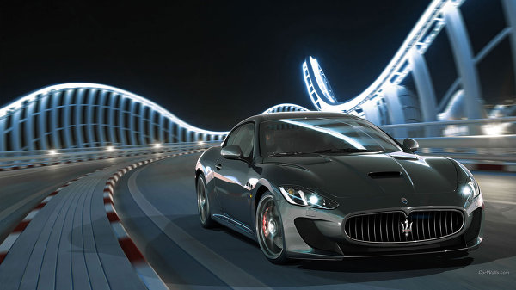
Q & A

